Slide 1
ЕТЖТ филлиал РГУПС
Бизнес-план
«Производство сендвич-панелей»
Подготовили обучающиеся гр.С-31
Белькова В. И Балашов Е.

Slide 2
Содержание
1. Краткий инвестиционный меморандум
2. Описание предприятия и отрасли
3. Описание продукции
4. Маркетинг и сбыт продукции
5. Производственный план
6. Организационный план
7. Финансовый план
8. Факторы риска

Slide 3
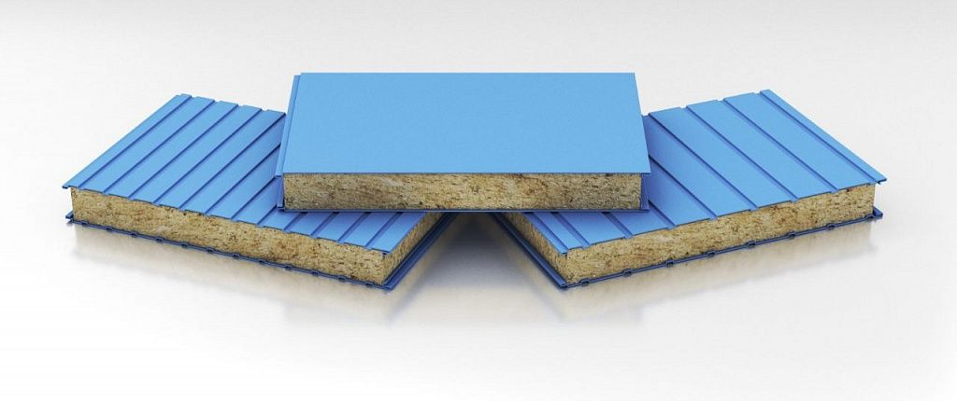
Краткий инвестиционный меморандум
Востребованность изготовления архитектурно-строительных макетов разных уровней сложности растет по мере увеличения строительной отрасли России, а также в связи с развитием технологий. Производство сэндвич-панелей для строительства– довольно перспективная бизнес-идея. В рознице такие панели продаются в 2,5 раза дороже себестоимости с учетом всех затрат на изготовление.

Slide 4
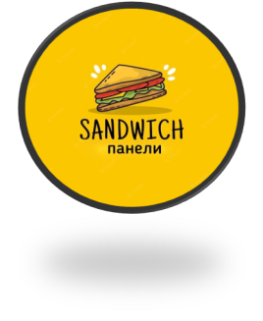
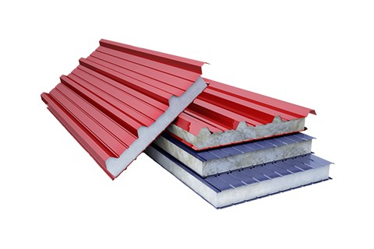
Расчеты на будущее:
Ежемесячные затраты — 3 млн 400 тыс.руб.
Сумма первоначальных инвестиций — от 7,2 млн
Ежемесячная прибыль — 510 тыс. рублей
Срок окупаемости — 15 месяцев
Точка безубыточности — 4 месяца

Slide 5
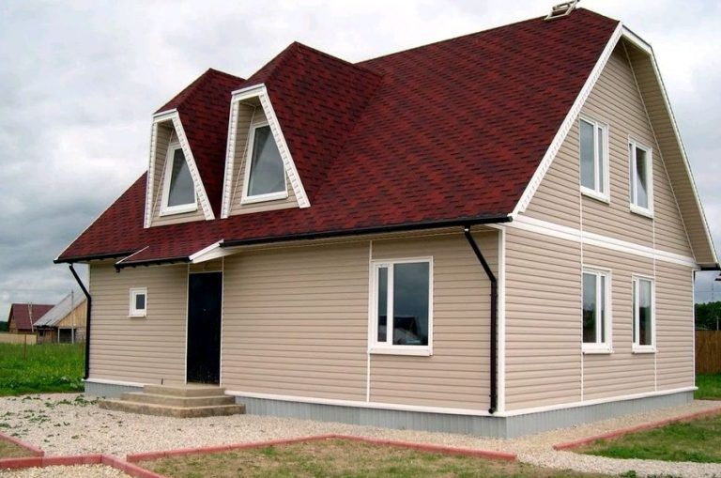
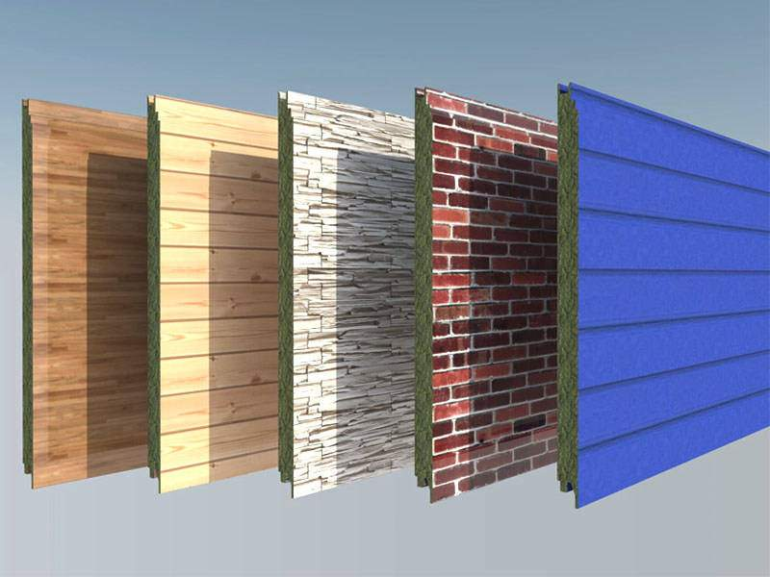
Описание отрасли
Новые технологии строительства все прочнее входят в нашу жизнь. К строительным материалам предъявляют повышенные требования. Они должны быть прочными, не пропускать тепло и шум, быстро и легко монтироваться.
Этим требованиям соответствуют сэндвич блоки. Их используют для утепления, звукоизоляции и дизайна, при установке офисных перегородок, дверных и оконных конструкций.
Сэндвич-панели по себестоимости намного дешевле кирпича, бетона и дерева. Все это способствует повышению спроса на товар

Slide 6
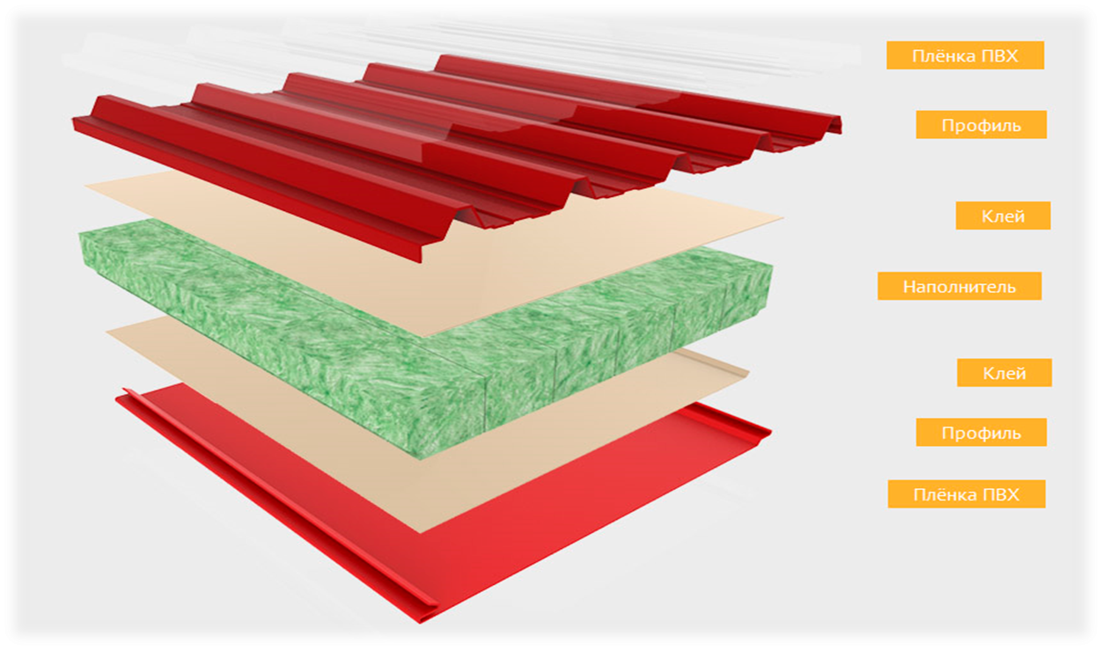
Описание продукции
Сэндвич-панель – изделие, состоящее из двух слоев прочного листового материала, внутри которых расположен эффективный утеплитель из пенополиуретана или других материалов.
Сэндвич панели делятся на стеновые, потолочные, кровельные.

Slide 7
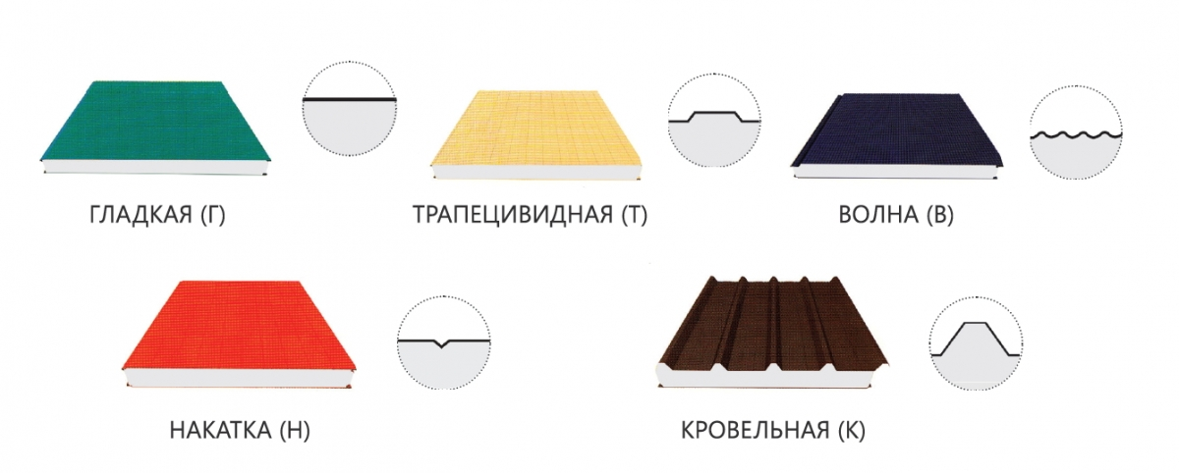
Разновидности сэндвич-панелей

Slide 8
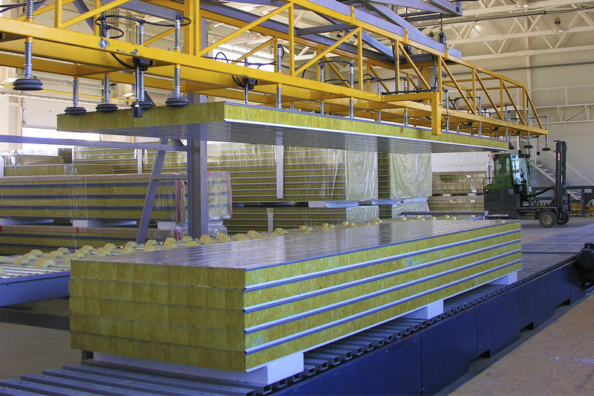
Технология производства
Заготовляют листы утеплителя;
Фрезеруют его пазы;
Лист металла профилируют, формируют замок панели;
Наносят клей на утеплитель и облицовочные слои;
Соединяют все части;
Выдерживают под прессом.
оцинкованная сталь (не ржавеет);
алюминиево-цинковый сплав (не боится высокой температуры);
гипсокартон (легкий, используется для внутренних работ);
пурал (не ржавеет, не выгорает), пластол (крепкий);
ОСП (ориентованно-стружечная плита)
стекломагниевый лист (магнезитовая плита) – экологически чистый материал, используемый для внутренней отделки.

Slide 9
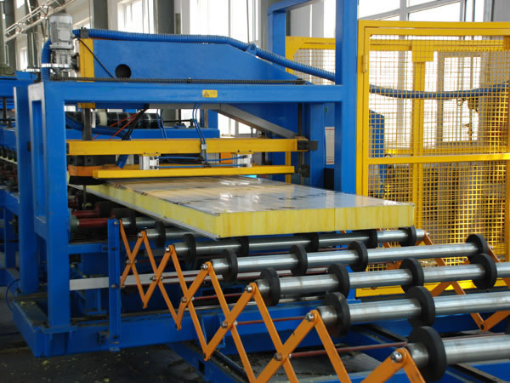
Оборудование для производства
станок для резки утеплителя;
станок для фрезеровки утеплителя;
пылесос для фрезера;
монтажный стол;
пульверизатор для нанесения клея с расходом воздуха до 400 л/мин.;
компрессор для пульверизатора;
пресс механический винтовой (лучше брать с приставным столом со специальной кассетой, куда укладываются панели).
стоимость линии «Эконом» – 4 млн руб., «Стандарт» – 5 млн. руб.
монтаж оборудования – 25 тыс. руб.
установка вытяжки – 15 тыс. руб.
кран балка 170 тыс. руб.
погрузчик виловый 100 тыс. руб., инструмент.
Всего: 4,3-5,3 млн. руб.

Slide 10
Реклама
Объявления в местных печатных изданиях и интернет-ресурсах.
Размещение информации и контактных данных в специализированных изданиях.
Участие в ярмарках, рекламирующих строительную продукцию.
Контакты со строительными организациями и магазинами.
Собственный веб-сайт.
Сбыт
Строительные организации, которые занимаются строительством одно-двухэтажных жилых и промышленных помещений.
Частные лица, проводящие ремонт

Slide 11
Производственный план
? | Анализ рынка
ООО? | Выбор организационно-правовой формы
ОКВЭД 24.33 | Оформление документов
60-70 м² | Поиск помещения
3,3-4,3 млн. руб | Закупка оборудования и материалов
7 человек | Набор рабочих

Slide 12
Организационный план
Должность | Оклад | Кол-во сотрудников | Зарплата в месяц на сотрудника | сумма
Директор | 50000 | 1 | 50000 | 50000
Менеджер по продажам | 20000 | 1 | 20000 | 20000
Бухгалтер | 20000 | 1 | 20000 | 20000
Рабочий (специалист | 30000 | 3 | 30000 | 90000
Водитель | 20000 | 1 | 20000 | 20000
Итого |  |  |  | 200000

Slide 13
Финансовый план
Примерные вложения
Ежемесячные вложения
Оборудование | 4,3-5,3 млн. руб
Регистрация документов | 5-6 тыс. руб
Оборудование помещения | 200 тыс.руб
Закупка сырья | 4 млн. руб
Аренда помещения | 80 тыс. руб
Зарплата | 250 тыс. руб
Текущие расходы | 150 тыс. руб
Итого:
4,5-5,5 млн. руб
Итого:
4 млн 480 тыс. руб.

Slide 14
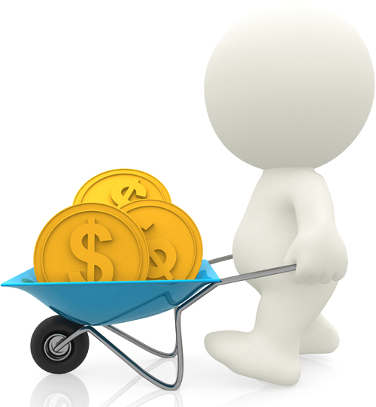
Необходимый стартовый капитал: от 7,8 млн. рублей Точка безубыточности: 4 месяца
Ежемесячные затраты: 4 млн 480 тыс.руб
Аренда помещения: 80 тыс. руб
Зарплата: 250 тыс. руб
Срок окупаемости: 15 месяцев
Точка безубыточности: 4 месяца

Slide 15
Факторы риска
Отсутствие спроса — искать потенциальных покупателей нужно еще на этапе запуска производства. Если в вашем регионе уже есть аналоговые предприятия, ищите конкурентные преимущества. Так вы сможете занять свое место на рынке строительных материалов;
Низкое качество — контролируйте все этапы технологического процесса. Наймите квалифицированный персонал. Рассмотрите возможность модернизации оборудования;
Низкая рентабельность — пересмотрите каналы поставки сырья. Приобретайте материалы непосредственно у производителей.

Slide 16
Плюсы и минусы проекта
Плюсы
Минусы
крупные инвестиции;
рост себестоимости продукта может расти за счет увеличения цены на сырье
повышенный спрос;
отсутствует привязка к сезону;
нет проблем с сырьевой базой.

Slide 17
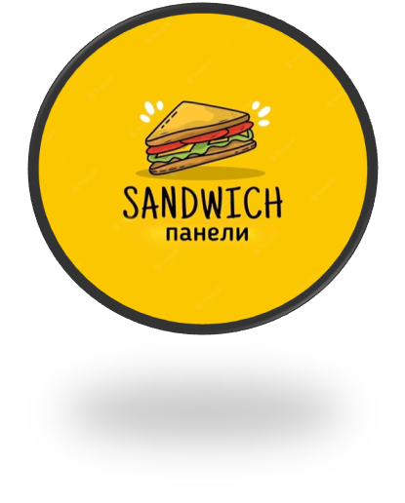
Деятельность по изготовлению облицовочного материала для быстровозводимых зданий потребует от нас больших материальных затрат. Но при правильном подходе к делу и четком следовании проработанному плану этот бизнес принесет ощутимый доход и затраты быстро отобьются.

